Slide 1
Tập làm văn
Miêu tả cây cối
Kiểm tra viết

Slide 2
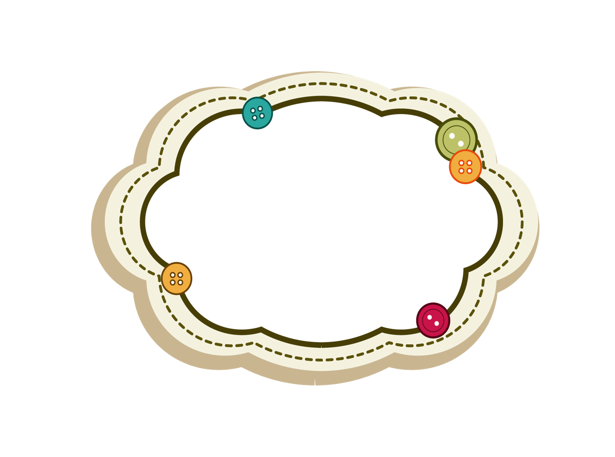
KHỞI ĐỘNG

Slide 3
Ai
mắt
tinh

Slide 4
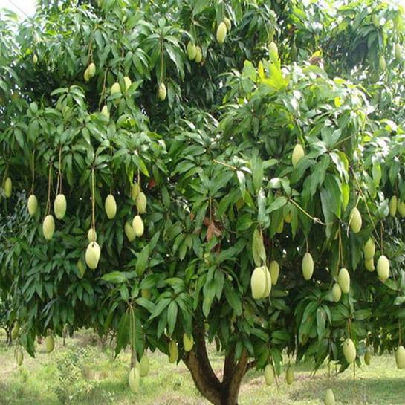

Slide 5
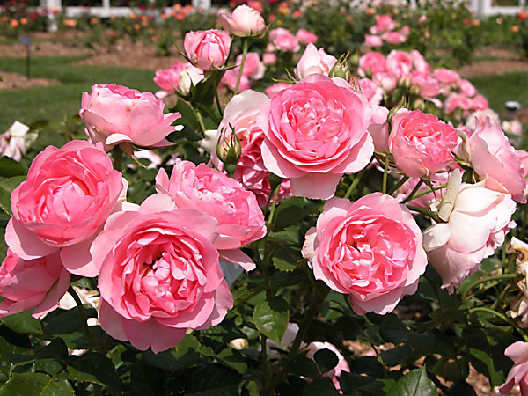

Slide 6
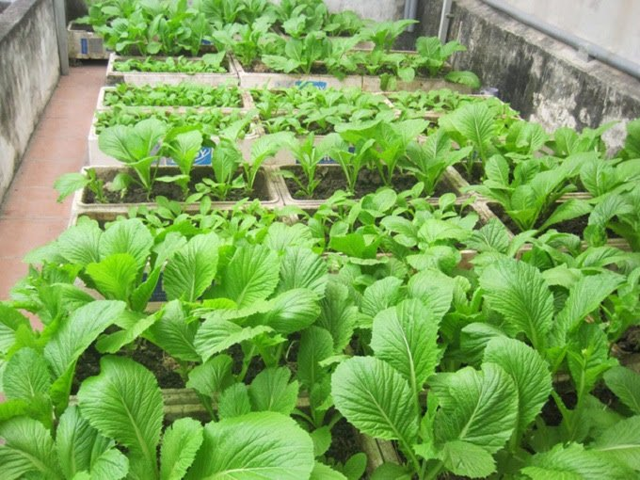

Slide 7
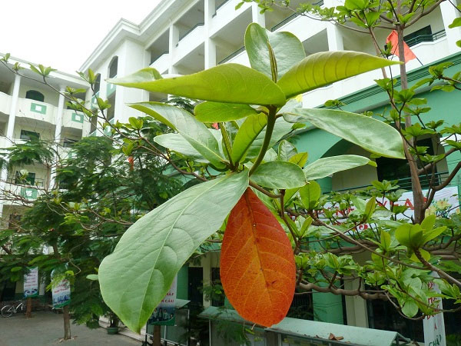

Slide 8
Tập làm văn
Miêu tả cây cối
Kiểm tra viết

Slide 9
1
1
Tả một cây có bóng mát
2
2
Tả một cây ăn quả
Đề bài
Đề bài
3
3
Tả một cây hoa
4
4
Tả một luống hoa hoặc vườn rau

Slide 10
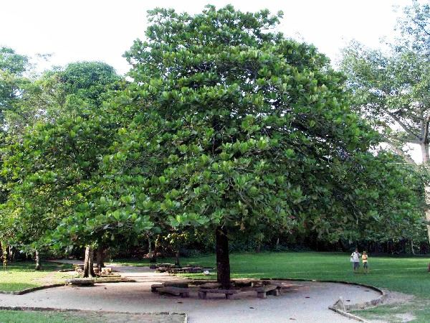
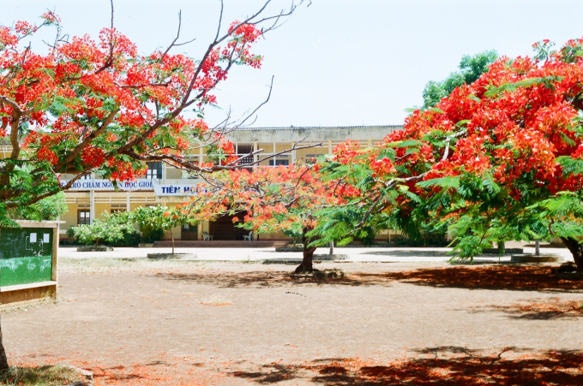
Cây bóng mát
Cây bàng
Cây phượng

Slide 11
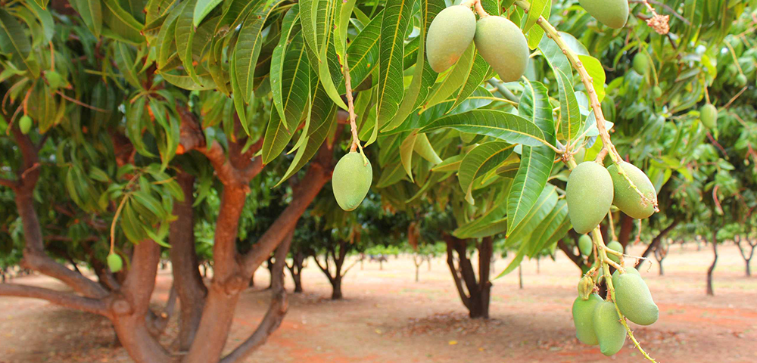
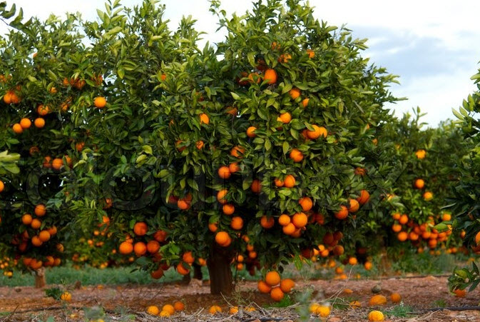
Cây ăn quả
Cây xoài
Cây cam

Slide 12
Cây hoa
Hoa hồng
Hoa hướng dương

Slide 13
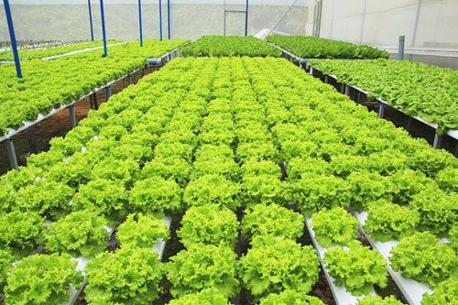
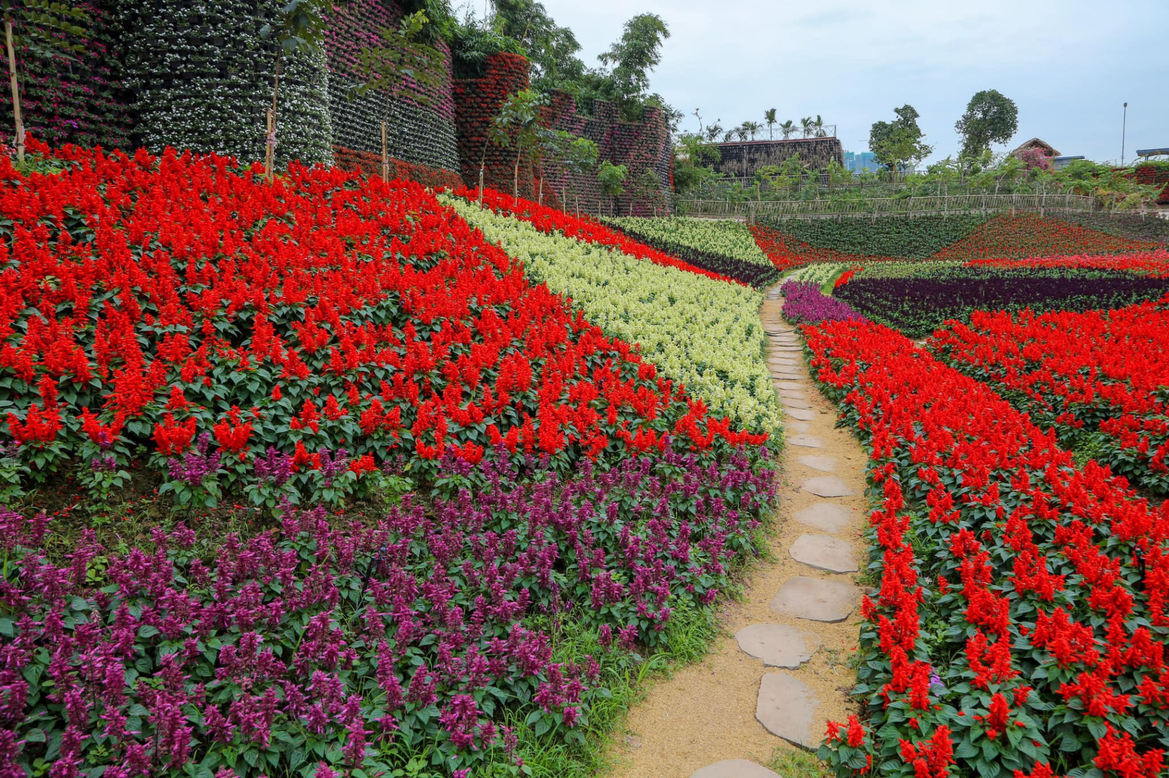
Luống rau hoặc vườn hoa
Luống rau
Vườn hoa

Slide 14
Cách làm
Mở bài:
Tả hoặc giới thiệu bao quát về cây
Tả từng thời kì phát triển của cây
Thân bài:
Tả từng bộ phận
của cây.
Nêu lợi ích
Kết bài:
Cấu tạo bài văn miêu tả cây cối
Ấn tượng đặc biệt
Tình cảm của người tả

Slide 15
THỰC
HÀNH

Slide 16
CHÚC CÁC EM HỌC TỐT

